Slide 1
Secure System Design
elaborato finale
A cura di Pasquale Tremante
Marzo 2018

Slide 2
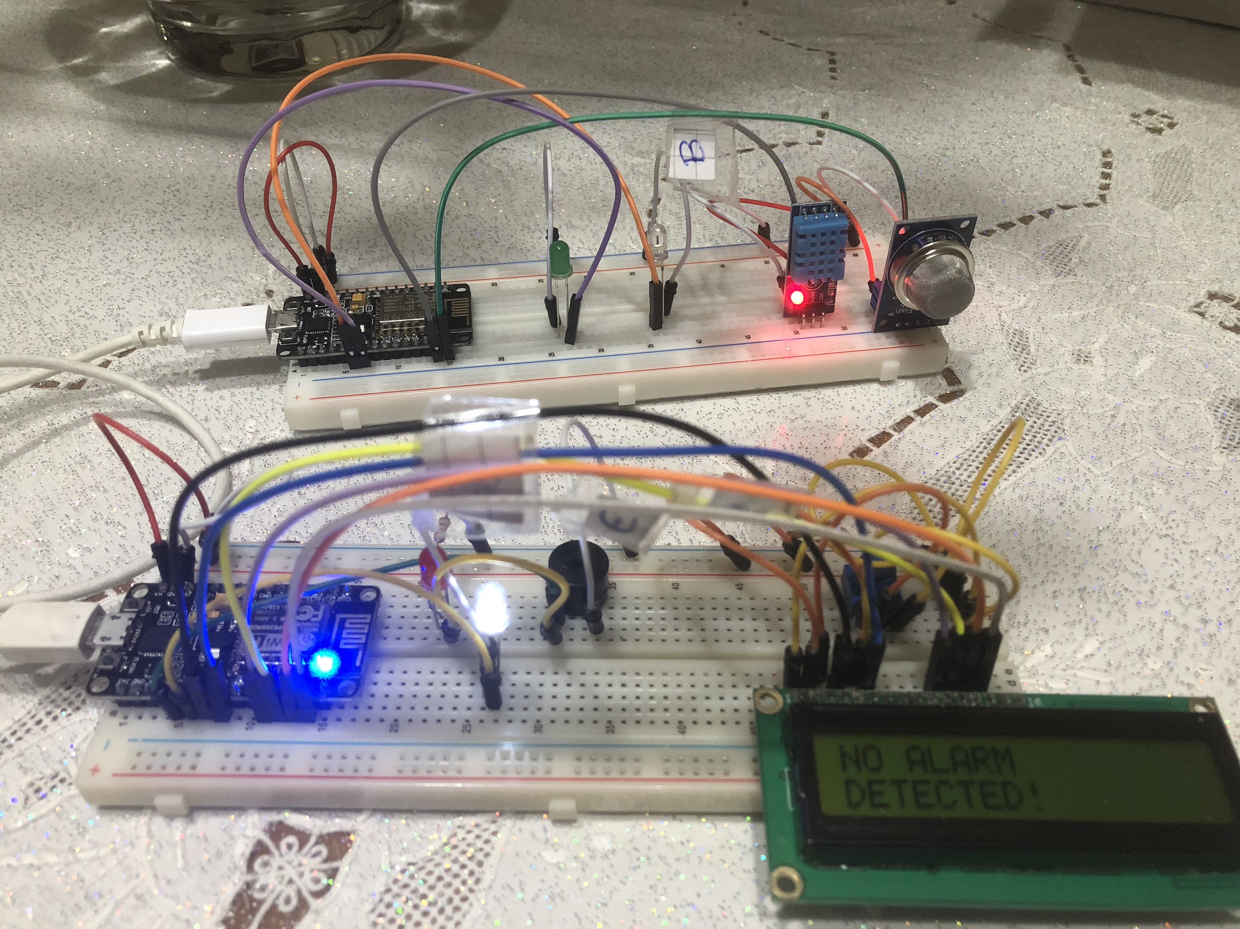
Il Progetto
Un sistema di sensoristica il cui compito è quello di monitorare l’ambiente per rilevare eventuali fughe di fumi e gas.
Il sistema è costituito da una coppia di nodi hardware, secondo un approccio Client-Server, dove il nodo client ha il compito di monitorare l’ambiente per captare presenze di gas e, in tal caso, avviare una comunicazione con il nodo server per dare l’allarme; quando quest’ultimo riceve il segnale di allerta, elabora l’emergenza (ad esempio contattando autorità competenti) ed invia una risposta al nodo client per segnalargli che l’allarme è stato ricevuto e gestito correttamente.
Entrambi i nodi sono connessi ad una medesima rete locale, all’interno della quale si scambiano i messaggi.

Slide 3
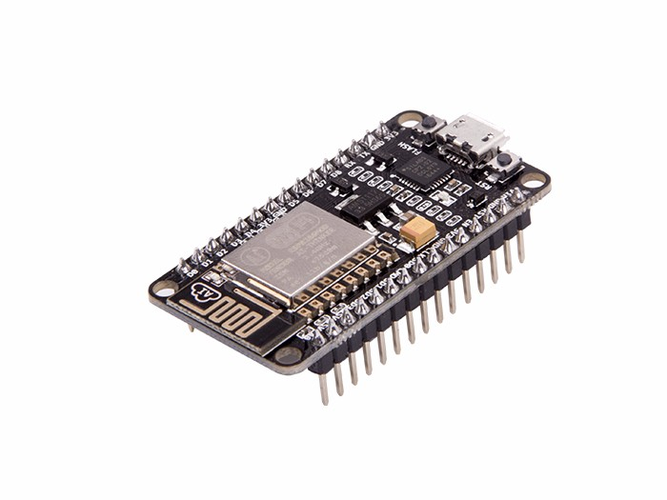
NodeMCU ed ESP8266
Lo sviluppo di questo progetto si basa sull’utilizzo di una piattaforma open source sviluppata specificatamente per l’IoT, chiamata NodeMCU.
La peculiarità di questa board è quella di montare il modulo Wi-Fi ESP8266 che comprende:
una CPU Tensilica Xtensa LX106 che gira a 80MHz (su alcuni modelli può arrivare a 160MHz)
una memoria flash esterna che varia da 512Kb a 4Mb a seconda del modello, in cui viene memorizzato il programma
64Kb di memoria RAM per le istruzioni e 96Kb di memoria RAM per i dati
512 bytes di EEPROM;
Lo stack TCP/IP e la possibilità di collegarsi alle reti wifi b/g/n;
16 GPIO;
UART / I2C / I2S/ SPI / 1 modulo ADC a 10bit.

Slide 4
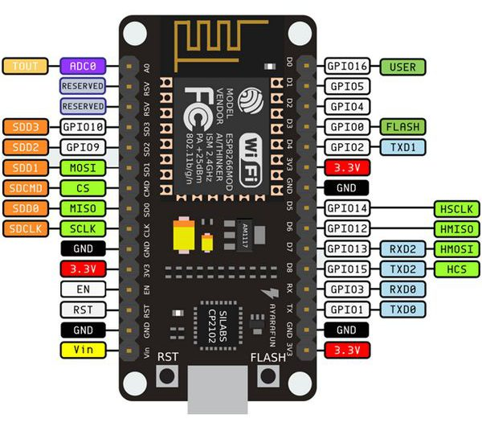
NodeMCU ed ESP8266
Il NodeMCU oltre a integrare il modulo ESP con tutte le funzionalità appena citate:
Ha già installato il firmware NodeMCU al posto dell’interprete comandi AT di serie;
Ha integrato un convertitore USB/seriale TTL;
Ha integrato il regolatore di tensione a 3.3V;
Sono presenti due pulsanti (reset e flash, quest’ultimo serve per riprogrammarne il firmware, cosa che sui moduli ESP si ottiene portando a massa il pin GPIO0).
Per lo sviluppo di progetti con l’ESP8266, è possibile utilizzare le librerie open-source (con relativa documentazione) disponibili su GitHub all’indirizzo: https://github.com/esp8266/Arduino

Slide 5
Cosa ho utilizzato?
Per il nodo client:
1 NodeMCU
1 Sensore MQ2 per rilevare gas combustible e fumo;
1 Sensore DHT11 per rilevare temperatura e umidità;
1 led bianco per segnalare l’avvenuta connessione alla rete;
1 led verde per segnalare l’avvenuta ricezione dell’allarme da parte del nodo server.
Per il nodo server:
1 NodeMCU
1 led bianco per segnalare l’avvenuta connessione alla rete;
1 led rosso per segnalare la ricezione dell’allarme da parte del nodo client + 1 buzzer per emettere suono
1 schermo LCD per mostrare i valori di temperatura e umidità ricevuti dal client

Slide 6
Security
Affinché la comunicazione tra client e server avvenga in modo sicuro, i due nodi implementano il protocollo SSL.
Per realizzarlo è stato necessario usare:
Generare le chiavi e i certificati digitali con OpenSSL;
Applicare le funzioni offerte dalla libreria dell’ESP8266.

Slide 7
Generazione dei certificati digitali tramite OpenSSL
L’autenticazione SSL all’interno di questo progetto è unilaterale, ovvero, è il solo server ad autenticarsi presso il client. A tale scopo quindi è stato necessario generare un certificato digitale e una chiave privata RSA per il nodo server; ma prima ancora è stato generato un certificato digitale autofirmato per simulare un CA fittizia che validasse il certificato del server. Per fare questo abbiamo utilizzato i seguenti comandi con OpenSSL…

Slide 8
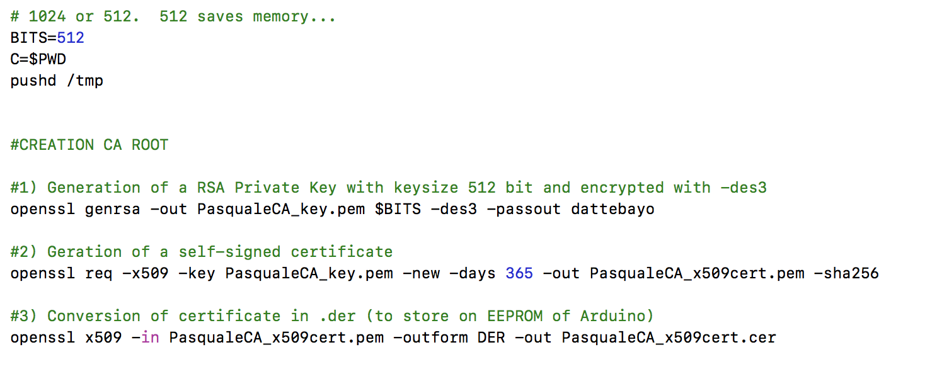
Generazione certificato digitale autofirmato CA

Slide 9
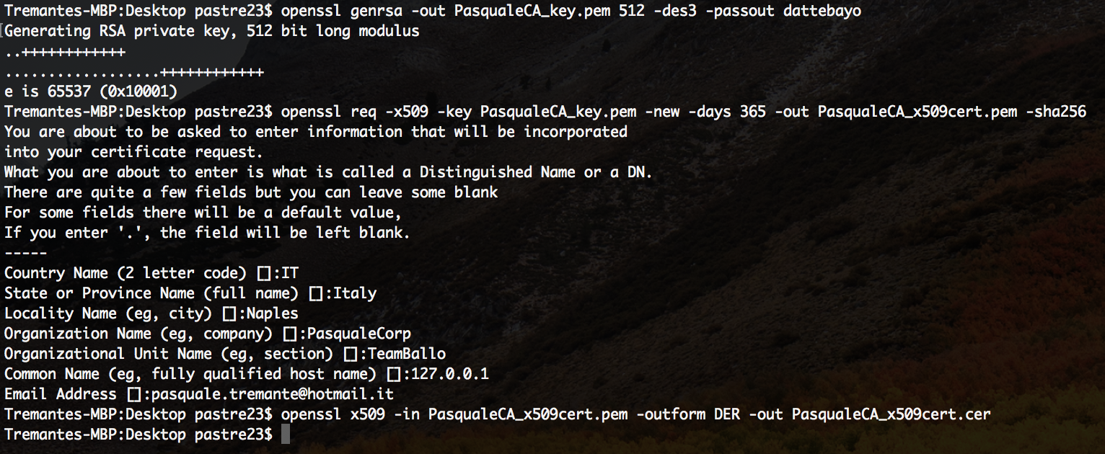
Generazione certificato digitale autofirmato CA

Slide 10
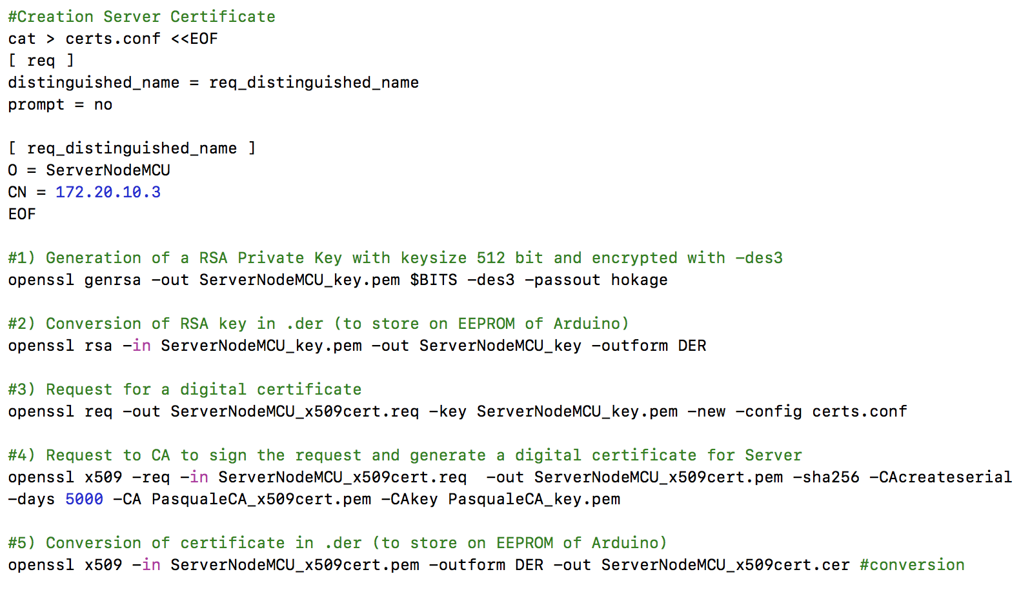
Generazione chiave e certificato digitale per nodo Server
Indirizzo IP statico assegnato al nodo Server!

Slide 11
Distribuzione e conservazione dei certificati digitali e della chiave
Una volta che chiave e certificati sono stati generati, con il seguente comando li trasformiamo in un array di uint8 e li salviamo in file .h:
Fatto questo è possibile salvarli nella memoria flash dei nostri dispositivi, vediamo come…

Slide 12
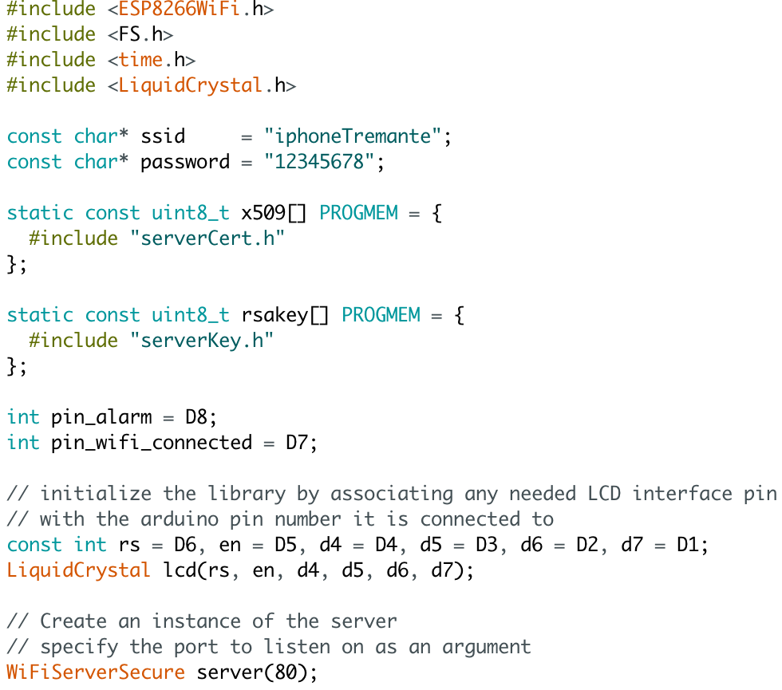
Implementazione di SSL (lato server) (1/3)
Ehm…! Ne riparliamo dopo! 😅
Salvataggio chiave privata e certificato del server nella memoria.
Aggiungendo questa keyword, salviamo le variabili all’interno della memoria flash del nostro dispositivo, anziché nella SRAM.
Necessary to implement TLS
Necessary for connection and communication
Other information

Slide 13
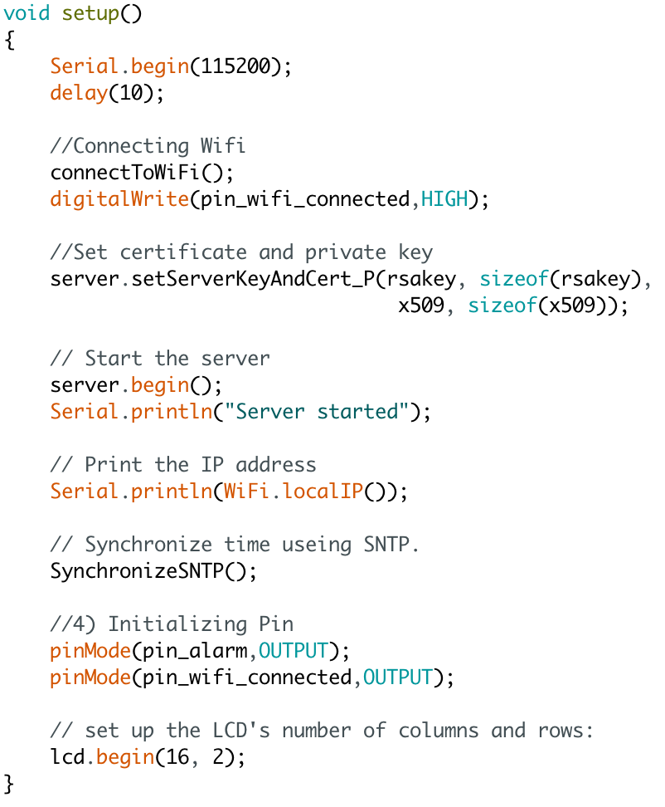
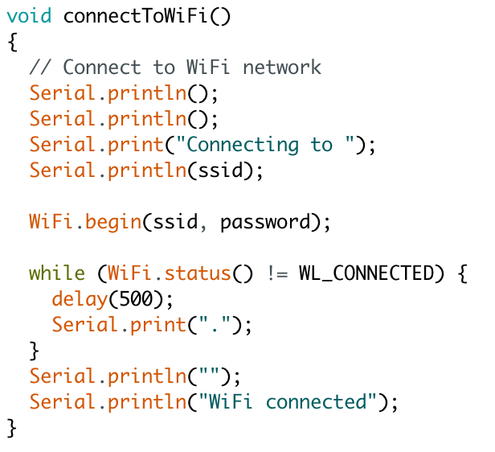
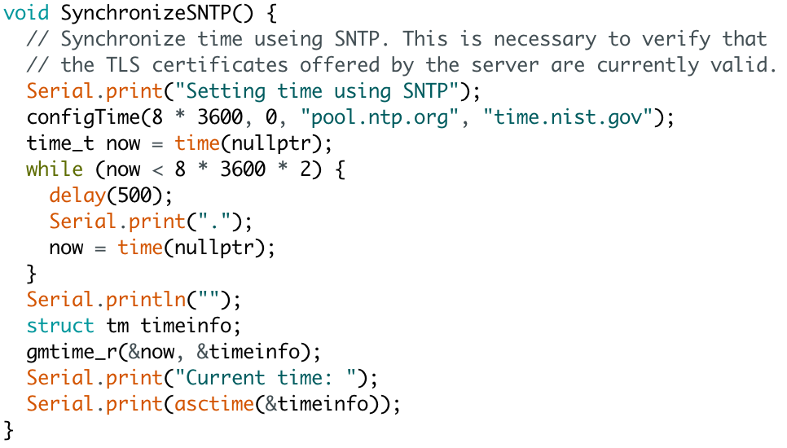
Implementazione di SSL (lato server) (2/3)
Not necessary for server

Slide 14
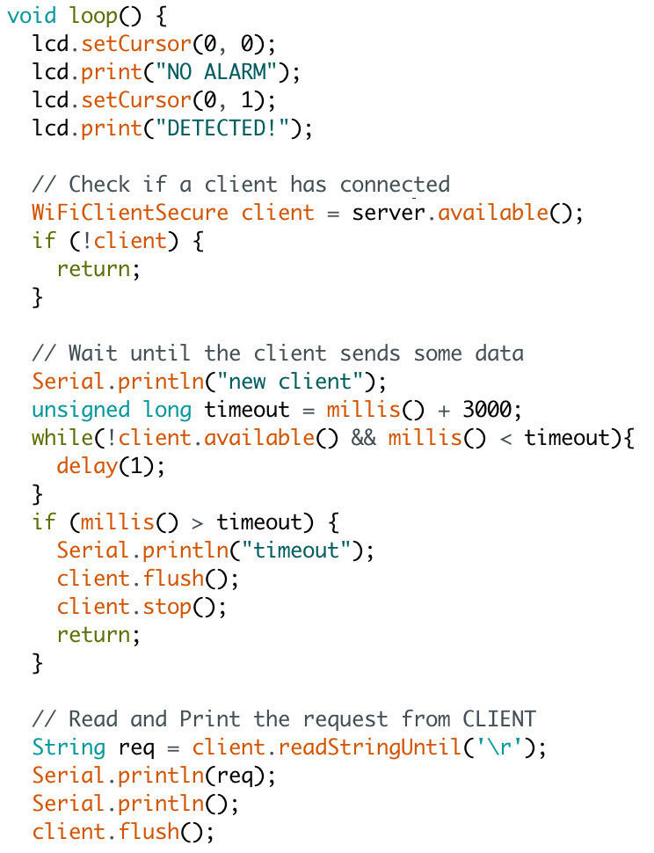
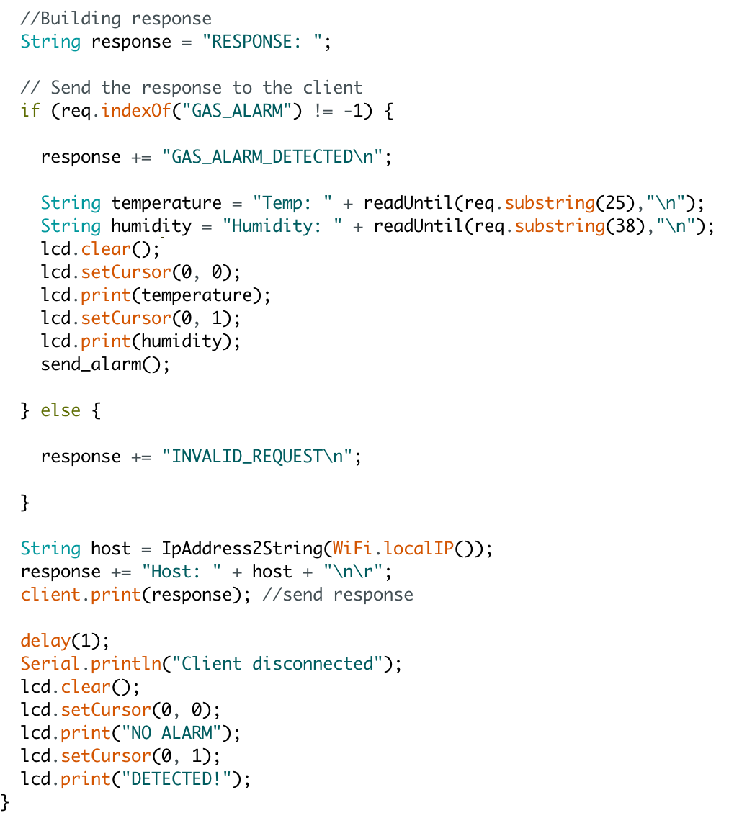
Implementazione di SSL (lato server) (3/3)

Slide 15
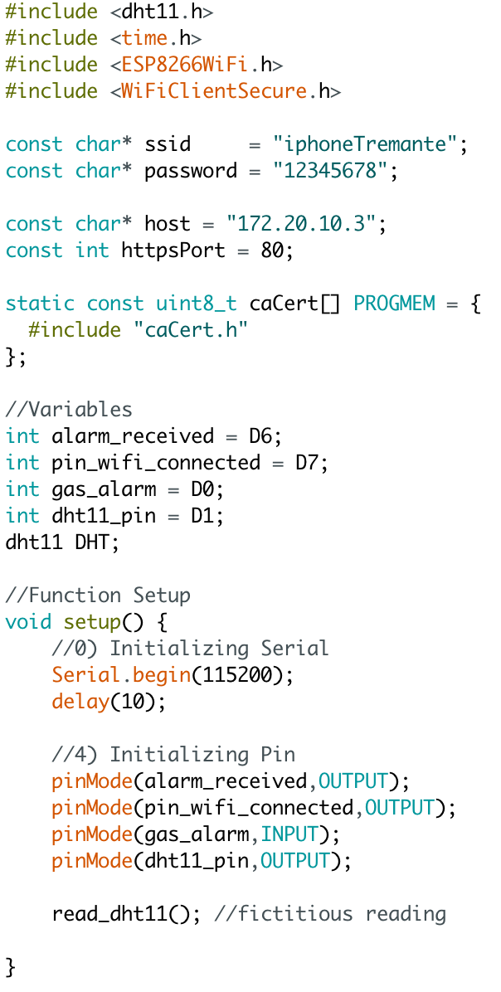
Implementazione di SSL (lato client) (1/2)
Indirizzo IP assegnato staticamente al nodo server
Salvataggio nella memoria flash del certificato della CA che il client utilizzerà per verificare l’identità del server
In questa fase di definizione delle variabili e setup, non ci sono azioni particolarmente rilevanti da mostrare ai fini dell’implementazione di SSL; la connessione a internet e al server e la verifica del certificato viene fatta all’interno della funzione loop per evitare che il dispositivo rimanga inutilmente connesso alla rete.

Slide 16
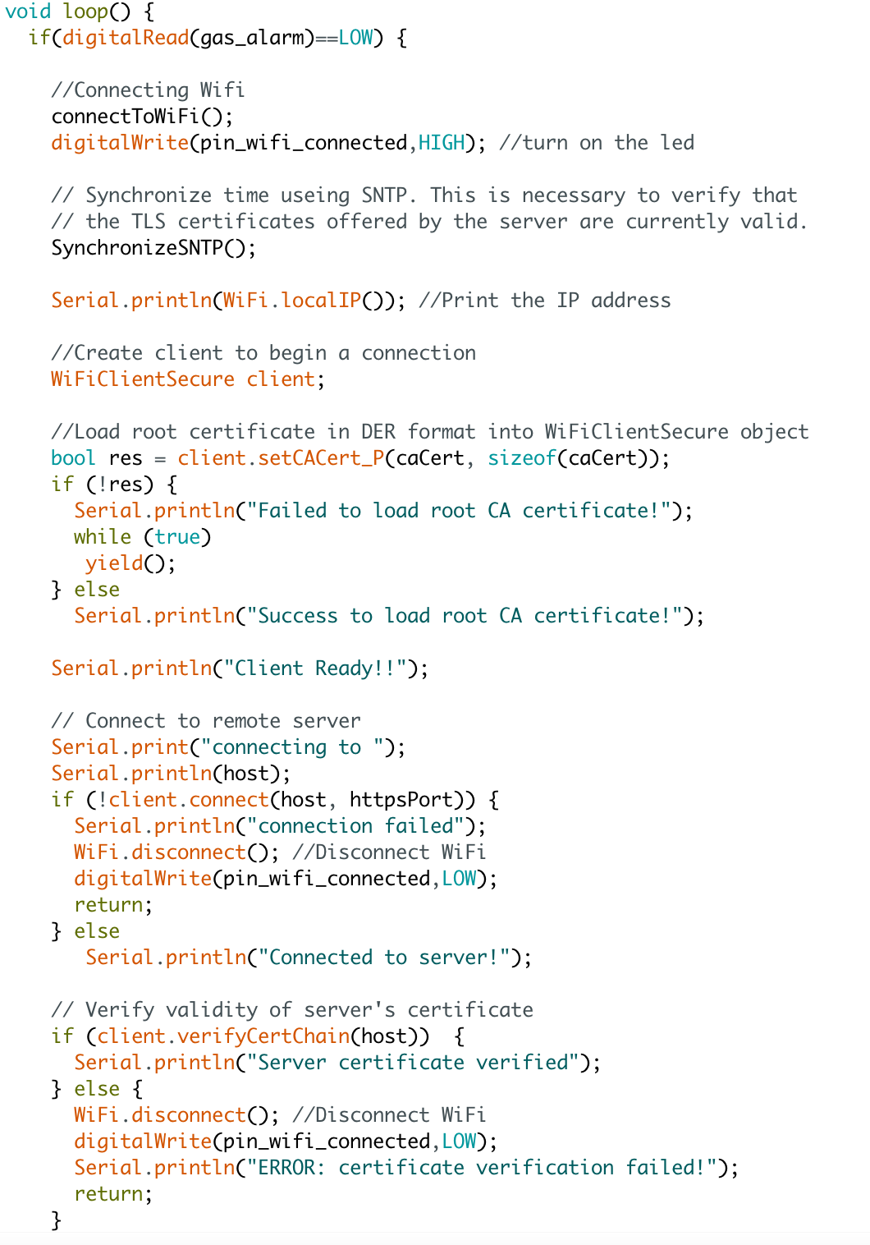
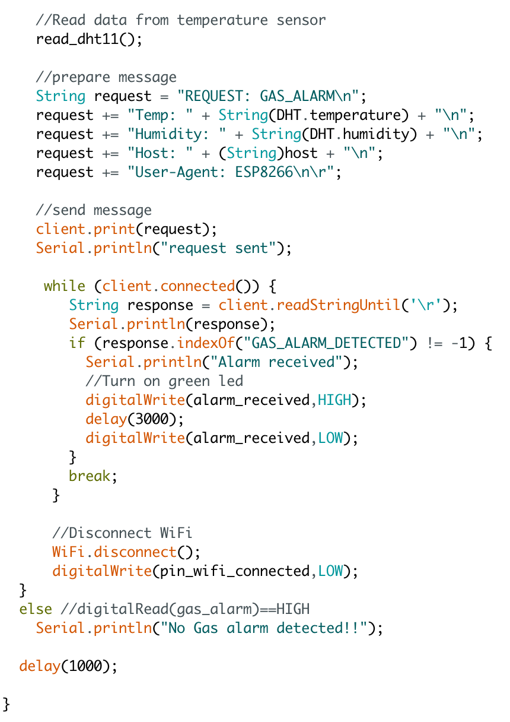
Implementazione di SSL (lato client) (2/2)
Necessary for client

Slide 17
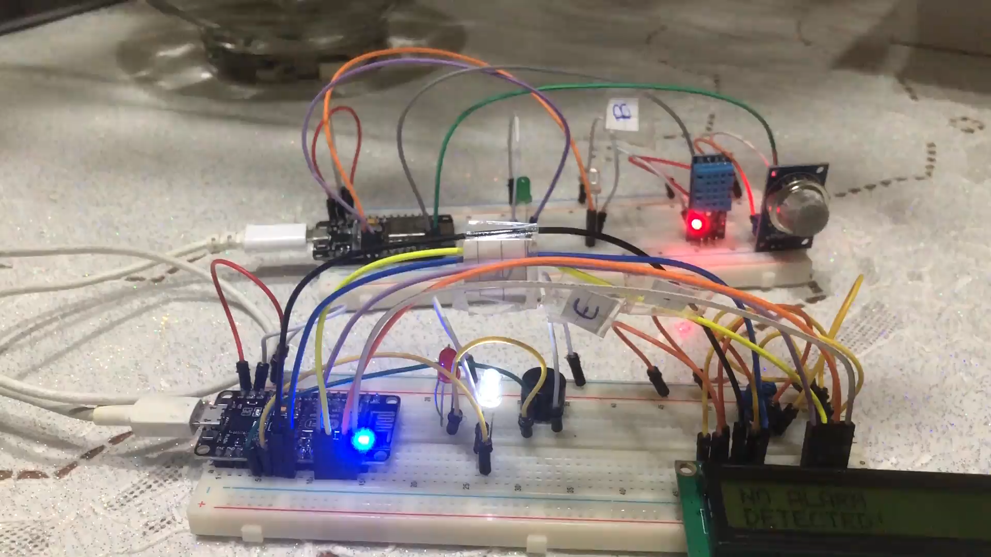
Live Video

Slide 18
Vulnerabilità
Autenticazione solo lato server: In realtà è solo un punto in sospeso, perché la libreria dell’ESP8266 offre anche dei metodi per l’autenticazione; inoltre, in alternativa, potremmo implementare una comunicazione a doppio canale TLS (quindi creare un certificato anche per il client validato dalla stessa CA del server).
Conservazione della chiave privata e Salvataggio password Wi-Fi: Purtroppo c’è poco da fare! Salvare tutto nella memoria flash attualmente è il male minore in quanto il sistema, a meno che i dispositivi fisici non finiscano nelle mani di un utente esperto, resta sicuro. Se i dati venissero salvati nella EEPROM del dispositivo stesso sarebbero addirittura alla merce di un utente assolutamente inesperto.

Slide 19
Conclusioni
Si conclude qui questo progetto che aveva lo scopo di mostrare come realizzare, in modo molto banale, una comunicazione sicura tra due nodi hardware connessi ad una stessa rete locale.
Abbiamo visto come il sistema risulti insicuro dal punto di vista dello storage delle informazioni, ma d’altronde da una board il cui valore di mercato oscilla tra i 3-10€…cosa possiamo pretendere?
Resta da mettere in chiaro comunque che l’implementazione dei metodi nei 2 sketch
precedenti, andrebbe fatta in maniera più accurata; io mi sono solo limitato solo a mostrare in modo semplice come utilizzare le funzioni.
Mi auguro di essere stato chiaro e che il progetto sia stato di vostro chiarimento.
Link al progetto GitHub: https://github.com/pastre23/Progetto-SSD
Fine

